Slide 1
EĞİTİMDE TEKNOLOJİ KULLANIMI

Slide 2
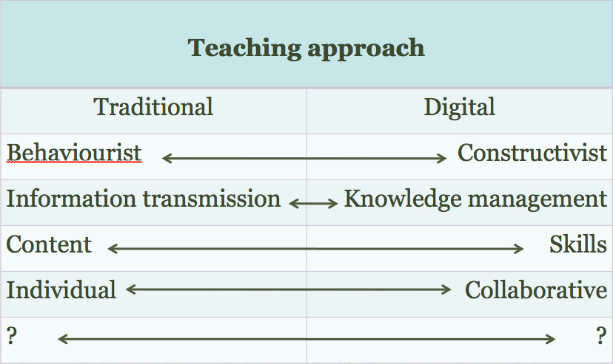

Slide 3
Davranışçı kuram
Uyarıcı ve tepki arasındaki bağ sonucunda oluşan öğrenme
Davranışta gözlemlenebilir değişme
Etki & Tepki

Slide 4
Davranışçı kuram ve eğitim teknolojisi
Pekiştireçler
Genelleme
Ayırt etme

Slide 5
Bilişsel kuram

Slide 6
Edgar Dale öğrenme konisi

Slide 7
Bilişsel kuram ve eğitim teknolojisi
Multimedya (Resim, video, ses gibi farklı ortamların bir arada bulunduğu ortamlar)
Bilişsel Aşırı Yük (Çalışan bellek kapasitesinin aşılması durumu)

Slide 8
Yapılandırmacı yaklaşım
Yapılandırmacı yaklaşım, öğrenme ve anlamlandırma (meaning making) kuramıdır (Richardson, 1997).
Yapılandırmacılık, temellerini bilim, felsefe ve psikolojiden alan, öğrenmenin nasıl gerçekleştiğini açıklayan bir kuramdır (Fosnot, 1989).
Yapılandırmacılık bilmenin doğasını (nature of knowing), dolayısıyla öğrenmenin ve de öğretimin doğasını açıklayan bir yaklaşımdır (TAM, 2000).
Yapılandırmacılık, bir öğretme kuramı değil, öğrenmenin nasıl gerçekleştiğini açıklayan bir öğrenme kuramıdır (Brooks ve Brooks, 1993).
Öğrenmenin doğasını açıklayan bir epistemoloji ya da felsefi bir açıklamadır (Bıkmaz, 2006).

Slide 9
Eğitim teknolojisi ve yapılandırmacı yaklaşım
Bireysel öğrenme
Önbilgi düzeyindeki farklılıklar
Öğrenme hızı
Geçmiş deneyimlerdeki farklılıklar
Bağlama dayalı öğrenme (durum, koşul, neden sonuç ilişkisi, zaman vb faktörlerin de öğrenme sürecinde yer alması)

Slide 10
Öğrenme ilkeleri ve eğitim teknolojisi
Ö̈ğrenme birikimli bir süreçtir.
Ö̈ğrenme içeriği basitten karmaşığa, kolaydan zora, somuttan soyuta doğru düzenlenirse daha etkili öğrenme gerçekleşebilir.
Öğrenme, öğrencinin geçmişteki bilgi ve deneyimleri ile ilişkisi kurularak gerçekleşir

Slide 11
Öğrenme ilkeleri ve eğitim teknolojisi
Öğrencilere tekrar ve uygulama imkanı verilmelidir
Yeni bilgi bağlam ve durum ile birlikte verilmelidir
Her öğrencinin hazır bulunuşluk düzeyleri bir birinden farklıdır

Slide 12
Kaynaklar
• Demirel, Ö. (2008). Öğretim İlke ve Yöntemleri: Öğretme
sanatı (14. Baskı). Ankara: Pegem A Yayıncılık. • Senemoğlu, N. (2009). Gelişim, öğrenme ve öğretim: Kuramdan uygulamaya. Ankara: Pegem A Yayıncılık.
Seferoğlu, S. Sadi (2009). Öğretim teknolojileri ve materyal tasarımı. Ankara: Pegem A Yayıncılık.

Slide 13
Donanım
Bilgisayarın elle tutulan, gözle görülen parçalarıdır.

Slide 14
Yazılım
Yazılım, değişik ve çeşitli görevler yapma amaçlı tasarlanmış elektronik aygıtların birbirleriyle haberleşebilmesini ve uyumunu sağlayarak görevlerini ya da kullanılabilirliklerini geliştirmeye yarayan makine komutlarıdır. (Vikipedi)

Slide 15
BAZI KAVRAMLAR
İşletim sistemi
İşletim sistemi, bilgisayarda çalışan, donanım kaynaklarını yöneten ve çeşitli uygulama yazılımları için yaygın servisleri sağlayan bir yazılımlar bütünüdür. Vikipedi
Örneğin, Windows, Linux, IOS

Slide 16
Yazılım
“Bilgisayar- kullanıcı iletişiminde bilgisayarın hangi etkinlikleri, ne zaman, hangi sıra ile ve ne şekilde yerine getirecegini, onun anlayacagı formda açıklayan yönergelerdir.” (Şimşek, 1998:33)1
Yazılımlar, programlama dili ile oluşturulurlar.
Şimşek, N. (1998). Bilgisayar Yazılımlarının Değerlendirilmesi. Ankara: Siyasal Kitabevi

Slide 17
İşletim Sistemi
1“Bilgisayarin donanım birimleri ile kullanıcı arasında köprü görevi gören ve parçaların yönetimini sağlayan” yazılımlardır. (Emmungil, 2010:4). Örneğin, Microsoft Windows.
Bilgisayar Donanım birimleri: Bellek, Hard Disk (Sabit Disk), Anakart, klavye gibi bilgisayarın elle tutulabilen parçalarıdır.

Slide 18
Yazılım
“Bilgisayar- kullanıcı iletişiminde bilgisayarın hangi etkinlikleri, ne zaman, hangi sıra ile ve ne şekilde yerine getirecegini, onun anlayacagı formda açıklayan yönergelerdir.” (Şimşek, 1998:33)1
Yazılımlar, programlama dili ile oluşturulurlar.
Şimşek, N. (1998). Bilgisayar Yazılımlarının Değerlendirilmesi. Ankara: Siyasal Kitabevi

Slide 19
Programlama Dili
Çeşitli algoritmalarin yön verdigi komut sisteminden oluşan bilgisayar dilidir.

Slide 20
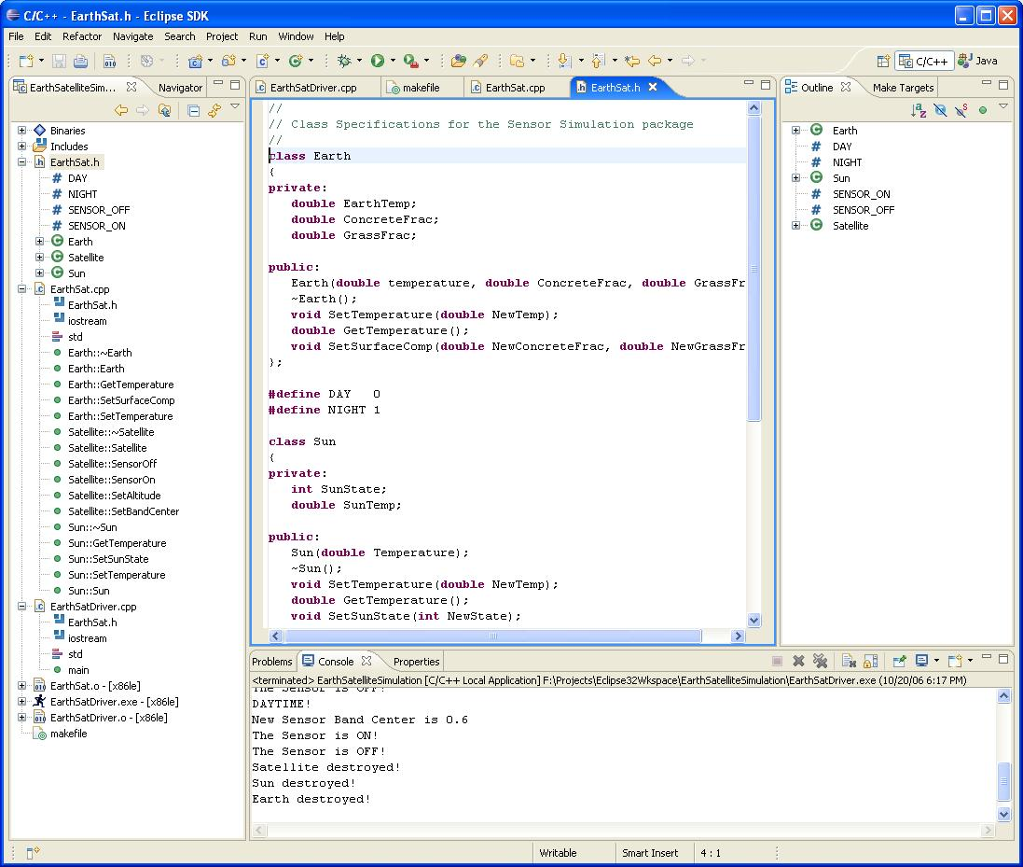

Slide 21
Eğitsel yazılım
Eğitimde etkililiği ve verimliliği artırması hedeflenen, uygun ve işler yazılımlardır.

